Slide 1

UNIDAD I. FUNDAMENTOS
DE
BASE DE DATOS

Slide 2
CONTENIDO
1.1 Definiciones básicas sobre bases de datos.
1.2 Objetivos de los sistemas de bases de datos.
1.3 Estructura de una base de datos
1.4 Lenguaje de definición de datos
1.5 Lenguaje de manipulación de datos
1.6 Manejador de la base de datos
1.7 Usuarios de la base de datos

Slide 3
OBJETIVO
Al finalizar esta sesión el estudiante será capaz de :
Definir los conceptos fundamentales de las Bases de Datos.

Slide 4
Panorama General de la Administración de bases de datos
Un sistema de base de datos es básicamente un sistema computarizado para llevar registros. Los usuarios del sistema pueden realizar una variedad de operaciones sobre dichos archivos.

Slide 5
Panorama General de la Administración de bases de datos
Por ejemplo:
Agregar nuevos archivos a la base de datos.
Insertar datos dentro de los archivos existentes
Recuperar datos de los archivos Existentes.
Modificar datos en archivos existentes.
Eliminar datos de los archivos existentes.
Eliminar archivos existentes de la base de datos.

Slide 6
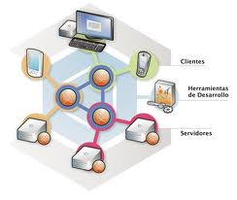
¿Qué es un sistema de Base de datos?
Un sistema de Base de Datos es básicamente un sistema computarizado para guardar registros; es decir, es un sistema computarizado cuya finalidad general es almacenar información

Slide 7
¿Qué es un sistema de Base de datos?
Y permitir a los usuarios recuperar y actualizar esa información con base en peticiones.
La información en cuestión puede ser cualquier cosa que sea de importancia.
Para el individuo y la organización; en otras palabras, todo lo que sea necesario para auxiliarle en el proceso general de su administración.

Slide 8
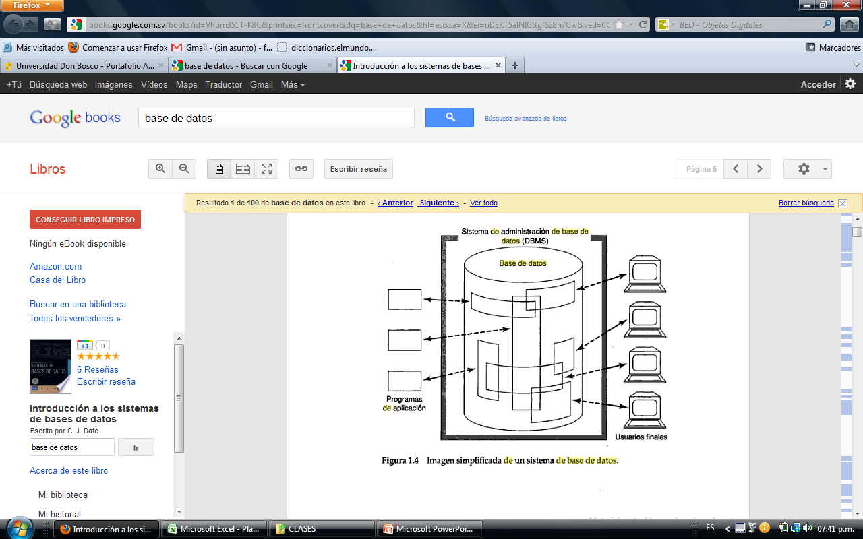
¿Qué es un sistema de Base de datos?
En la figura se muestra un sistema de base datos que comprende cuatro componentes principales: Datos, hardware, software y usuarios.

Slide 9

Base de Datos
Una colección compartida de datos lógicamente relacionados, junto con una descripción de estos datos, que están diseñados para satisfacer las necesidades de información de una organización.

Slide 10
DEFINICIONES DE BASES DE DATOS
Dato:
Conjunto de caracteres con algún significado, pueden ser numérico, alfabético, o alfanumérico.
Información:
Es un conjunto ordenado de datos los cuales son manejados según la necesidad del usuario, para que un conjunto de datos pueda ser procesado eficientemente y pueda dar lugar a información, primero se debe guardar lógicamente en archivos.

Slide 11
CONCEPTOS BÁSICOS DE ARCHIVOS COMPUTACIONALES
Campo:
Es la unidad más pequeña a la cual uno puede referirse en un programa. Desde el punto de vista del programador representa una característica de un individuo u objeto.
Registro:
Colección de campos de iguales o de diferentes tipos.
Archivo:
Colección de registros almacenados siguiendo una estructura homogénea.

Slide 12
Objetivos de los sistemas de bases de datos.
Un objetivo principal de un sistema de base de datos es proporcionar a los usuarios finales una visión abstracta de los datos, esto se logra escondiendo ciertos detalles de como se almacenan y mantienen los datos.

Slide 13
Los objetivos principales de un sistema de base
de datos es disminuir los siguientes aspectos:
Redundancia e inconsistencia de datos.
Dificultad para tener acceso a los datos.
Aislamiento de los datos.
Anomalías del acceso concurrente.
Problemas de seguridad.
Problemas de integridad.

Slide 14
Esquema de base de datos:
Es la estructura por la que esta formada la base de datos, se especifica por medio de un conjunto de definiciones que se expresa mediante un lenguaje especial llamado lenguaje de definición de datos. (DDL)
El esquema define las tablas, los campos de las tablas y las relaciones entre campo y tabla.

Slide 15
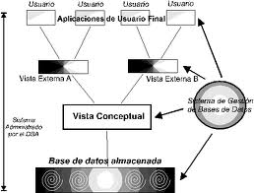
Existen diferentes niveles de abstracción para simplificar la interacción de los usuarios con el sistema; Interno, conceptual y externo, específicamente el de almacenamiento físico, el del usuario y el del programador.

Slide 16
Nivel físico.
Es la representación del nivel más bajo de abstracción, en éste se describe en detalle la forma de como de almacenan los datos en los dispositivos de almacenamiento(por ejemplo, mediante señaladores o índices para el acceso aleatorio a los datos).

Slide 17
Nivel conceptual.
El siguiente nivel más alto de abstracción, describe que datos son almacenados realmente en la base de datos y las relaciones que existen entre los mismos, describe la base de datos completa en términos de su estructura de diseño. El nivel conceptual de abstracción lo usan los administradores de bases de datos, quienes deben decidir qué información se va a guardar en la base de datos.
Consta de las siguientes definiciones:
Definición de los datos: Se describen el tipo de datos y la longitud de campo todos los elementos direccionables en la base. Los elementos por definir incluyen artículos elementales (atributos), totales de datos y registros conceptuales (entidades).
Relaciones entre datos: Se definen las relaciones entre datos para enlazar tipos de registros relacionados para el procesamiento de archivos múltiples.

Slide 18
Nivel de visión.
Nivel más alto de abstracción, es lo que el usuario final puede visualizar del sistema terminado, describe sólo una parte de la base de datos al usuario acreditado para verla. El sistema puede proporcionar muchas visiones para la misma base de datos.

Slide 19
Lenguaje de definición de datos
Los esquemas de las bases de datos se especifican mediante un conjunto de definiciones expresadas mediante un lenguaje especial denominado Lenguaje de Definición de Datos (LDD).

Slide 20
Lenguaje de manipulación de datos
Un lenguaje de manipulación de datos (LMD) es un lenguaje que permite a los usuarios tener acceso a los datos organizados mediante el modelo de datos correspondiente o manipularlos. Los tipos de acceso son:
La recuperación de la información almacenada en la base de datos
La inserción nueva en la base de datos
El borrado de la información de la base de datos.
La modificación de la información almacenada en la base de datos.

Slide 21
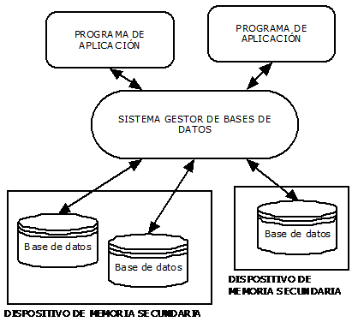
Manejador de la base de datos
Sistema de Gestión de base de datos (SGBD)
Es un sistema de Software que permite a los usuarios definir, crear mantener y controlar el acceso a la base de datos.

Slide 22
Las funciones principales de un DBMS son:
Crear y organizar la Base de datos.
Establecer y mantener las trayectorias de acceso a la base de datos de tal forma que los datos puedan ser accesados rápidamente.
Manejar los datos de acuerdo a las peticiones de los usuarios.
Registrar el uso de las bases de datos.
Interacción con el manejador de archivos. Esto a través de las sentencias en DML al comando de el sistema de archivos. Así el Manejador de base de datos es el responsable del verdadero almacenamiento de los datos.

Slide 23
Respaldo y recuperación. Consiste en contar con mecanismos implantados que permitan la recuperación fácilmente de los datos en caso de ocurrir fallas en el sistema de base de datos.
Control de concurrencia. Consiste en controlar la interacción entre los usuarios concurrentes para no afectar la inconsistencia de los datos.
Seguridad e integridad. Consiste en contar con mecanismos que permitan el control de la consistencia de los datos evitando que estos se vean perjudicados por cambios no autorizados o previstos. El DBMS es conocido también como Gestor de Base de datos.

Slide 24
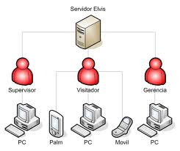
Usuarios de la base de datos
Hay cuatro grupos de personas que intervienen en el entorno de una base de datos: el administrador de la base de datos, los diseñadores de la base de datos, los programadores de aplicaciones y los usuarios.

Slide 25
El administrador de la base de datos
Se encarga del diseño físico de la base de datos y de su implementación, realiza el control de la seguridad y de la concurrencia, mantiene el sistema para que siempre se encuentre operativo y se encarga de que los usuarios y las aplicaciones obtengan buenas prestaciones. El administrador debe conocer muy bien el SGBD que se esté utilizando, así como el equipo informático sobre el que esté funcionando.

Slide 26
Los diseñadores de la base de datos
Realizan el diseño lógico de la base de datos, debiendo identificar los datos, las relaciones entre datos y las restricciones sobre los datos y sus relaciones.
El diseñador de la base de datos debe tener un profundo conocimiento de los datos de la empresa y también debe conocer sus reglas de negocio.
Las reglas de negocio describen las características principales de los datos tal y como las ve la empresa.

Slide 27
Para obtener un buen resultado, el diseñador de la base de datos debe implicar en el desarrollo del modelo de datos a todos los usuarios de la base de datos, tan pronto como sea posible.
El diseño lógico de la base de datos es independiente del SGBD concreto que se vaya a utilizar, es independiente de los programas de aplicación, de los lenguajes de programación y de cualquier otra consideración física.

Slide 28
Una vez se ha diseñado e implementado la base de datos, los programadores de aplicaciones se encargan de implementar los programas de aplicación que servirán a los usuarios finales. Estos programas de aplicación son los que permiten consultar datos, insertarlos, actualizarlos y eliminarlos. Estos programas se escriben mediante lenguajes de tercera generación o de cuarta generación.

Slide 29
Los usuarios finales
Son los "clientes" de la base de datos: la base de datos ha sido diseñada e implementada, y está siendo mantenida, para satisfacer sus requisitos en la gestión de su información.

